Slide 1
Searching Algorithms
Binary Search
Jump Search
Interpolation Search
Exponential Search
Fibonacci Search

Slide 2
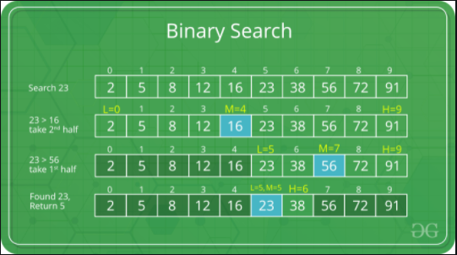
Binary Search :
Binary Search Algorithm: Binary Search alqoritmini yerinə yetirmək üçün əsas addımlar bunlardır :
- Bütün massivi əhatə edən intervalla başlayın.
- Axtarılan dəyər intervalın ortasındakı elementdən azdırsa, intervalı aşağı yarıya qədər daraltın..
- Əks təqdirdə, yuxarı yarıya qədər daraltın.
- Dəyər tapılana və ya interval boş olana qədər təkrar yoxlayın.

Slide 3
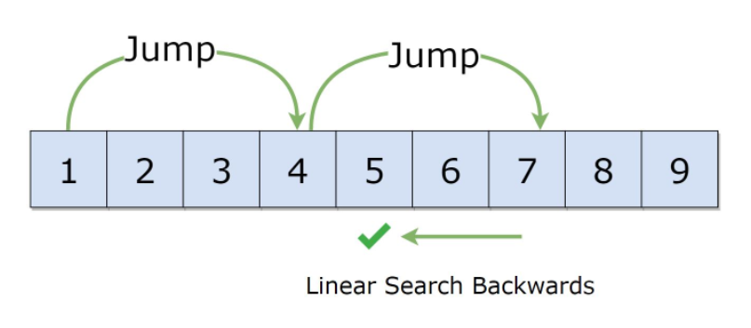
Jump Search :
Tutaq ki , bizə array verilib və jump search ilə N ədədini tapmalıyıq. Biz müəyyən bir hədd götürüb hər dəfə arrayin içində o hədd qədər jump etməliyik, ve bu prosesi jump ettiyimizdə əldə ettiyimiz ədəd, bizə lazım olan ədədə bərabər olana və ya bizə lazım olan ədəddən böyük olana qədər davam ettiririk. Əgər bərabərdisə, proses sonlanır, böyükdürsə, son aralıq içində linear search tətbiq olunur.

Slide 4
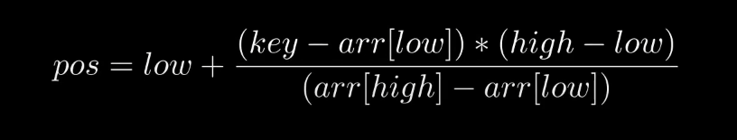
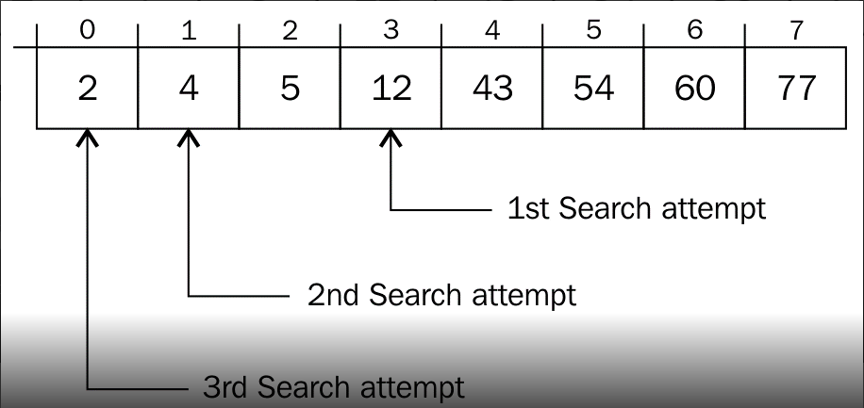
Interpolation Search :
Eyni ilə Binary Search sxemi kimidir.
Yeganə fərq ondan ibarətdir ki,
array hər addımda ikiyə tən ortadan
deyil, cari intervalın uclarındakı
qiymətlərdən asılı olaraq
Xətti interpolyasiya ilə tapılmış
mövqedən bölünür

Slide 5
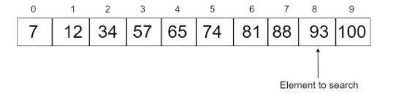

Exponential Search
Tutaq ki , bizə array verilib və Exponential Search ilə N ədədini tapmalıyıq. Bunun üçün hər dəfə 2nin qüvvəti artır, $2^{1},2^{2}$, $2^{3}$, $2^{4}$ kimi. Əgər bu ədələr axtardığımız ədəddən böyük olarsa, onda son hədd ilə əvvəlki hədd arasında binary Search tətbiq olunur. Bərabər olsa proses dayanır.

Slide 6
Fibonacci Search

